Slide 1
26 febrero 2025
DIRECCIÓN GENERAL DE ADMINISTRACIÓN ESCOLAR

Slide 2
¿Quién es la DGAE?
La Dirección General de Administración Escolar (DGAE) es una entidad normativa y de dirección, dependiente de la Secretaría General de la UNAM, que contribuye al cumplimiento de las funciones sustantivas de la Universidad, particularmente en la formación de profesionistas y técnicos útiles a la sociedad, mediante los servicios de administración escolar que la institución debe ofrecer. Su misión es dar validez a los resultados del proceso de enseñanza y aprendizaje durante la vida académica de las y los alumnos en la institución, desde su ingreso hasta la conclusión de sus estudios
La DGAE brinda los servicios de administración escolar, de conformidad con los ordenamientos jurídicos que establece la Legislación Universitaria, bajo el compromiso inalienable del mejoramiento continuo en la calidad, funcionalidad y eficiencia
2

Slide 3
Legislación
https://www.abogadogeneral.unam.mx:8443/legislacion
Reglamento General de Inscripciones
Reglamento General de Exámenes
Reglamento General de Estudios Universitarios
Reglamento General de Estudios de Posgrado
Reglamento del Estatuto del Sistema de Universidad Abierta y Educación a Distancia
Reglamento del Estatuto del Sistema de Universidad Abierta y Educación a Distancia
Reglamento General de Pagos
Reglamento General para la Presentación y Aprobación de Planes y Programas de Estudio
Reglamento del Reconocimiento al Merito Universitario
Lineamientos de los Estudios Técnicos Especializados
Lineamientos de los Estudios Técnicos Profesionales
Lineamientos para el uso del Sistema de Actas de Titulación y Graduación con FEU.
Lineamientos Generales para regular la Movilidad Estudiantil de Licenciatura
3

Slide 4
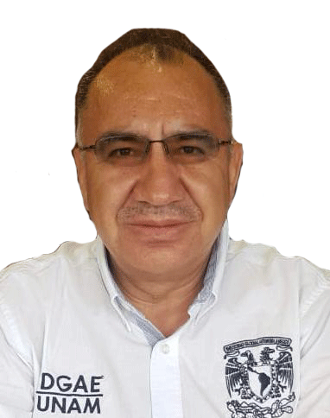
Estructura
Dirección General de Administración Escolar
M. en C. Ivonne Ramírez Wence
Dirección de Gestión Estratégica y Primer Ingreso
Lic. Gloria Ibett González Parada
Dirección de Certificación
y Control Documental
Lic. Diana González Nieto
Subdirección
de Sistemas de Registro Escolar
Mat. Yolanda Valencia Aguilar
Subdirección
de Asuntos Escolares del Posgrado
Mtro. Javier de
la Torre Segura
Subdirección
de Diseño de Proyectos
Mtro. Roberto Fernando
Huerta Trejo
Unidad Administrativa
Lic. Sergio Rodríguez Medina
4

Slide 5
Esta es su responsabilidad y para 2024 hicimos…
Demanda por año:
421,993 aspirantes
102,190 aspirantes aceptados
Permanencia
Más de 92 mil inscripciones y 276 mil reinscripciones.
Más de 4 millones de registros y calificaciones x semestre
Emisión de Certificados de estudios
74,735
Egreso
42,407 títulos y grados
Emisión de credenciales
95,864 de primer ingreso y 39,339 reposiciones al año
* Iniciación
Universitaria
* Bachillerato
* Licenciatura
* Posgrado
Planes de estudio
Cautela de 3,324 tomos con planes desde 1912
909 Planes registrados en la SEP
Administra 2,253 estructuras de planes con orientaciones, sistema y modalidad vigentes
Seguro de salud para estudiantes
Alta de Primer Ingreso y actualización semestral 149,375 alumnos
5

Slide 6
Procesos de Primer Ingreso
Escolarizado
Pre-registro – Selección
MAYO
INICIACIÓN UNIVERSITARIA
Escolarizado / A Distancia
Concurso de Selección
FEBRERO/AGOSTO
BACHILLERATO
Escolarizado / Abierta / A Distancia
Registro y Asignación / Concurso de Selección
PR: MARZO/ CONCURSO: ENERO Y SEPTIEMBRE
LICENCIATURA
- Pase Reglamentado
- Concurso de Selección
Escolarizado / A Distancia
Proceso interno de selección (cada programa)
MAYO Y NOVIEMBRE
POSGRADO
6

Slide 7
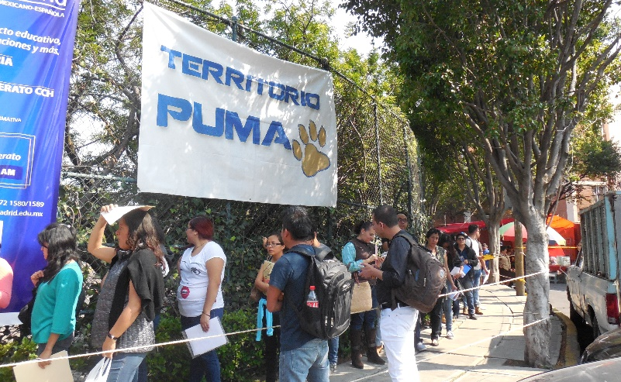
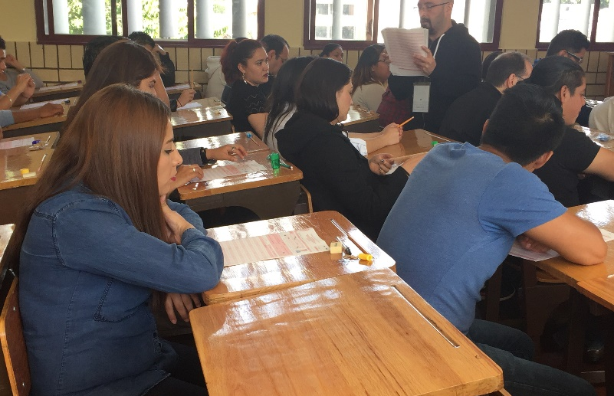
Procesos de Primer Ingreso
Ciclo escolar 2024-2025
Concurso | Registrados
Iniciación Universitaria | 2,155
Bachillerato | 170,429
Concurso Licenciatura Mayo | 181,739
Concurso Licenciatura Noviembre | 20,362
Pase Reglamentado | 33,382
Especialidades* | 9,398
Maestría y Doctorado | 4,528
TOTAL | 421,993
* Incluye especialidades Médicas
7

Slide 8
INGRESO

Slide 9
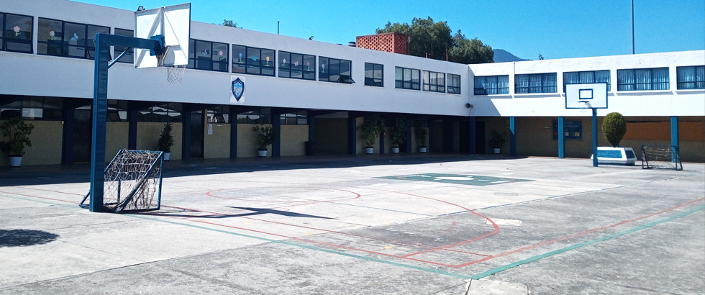
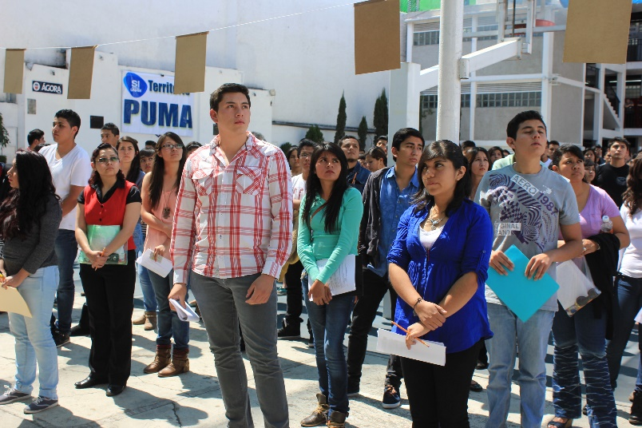
Bachillerato y Licenciatura
Planeación, organización, coordinación, aplicación y supervisión de la aplicación de los exámenes de ingreso la UNAM
9

Slide 10
PERMANENCIA

Slide 11
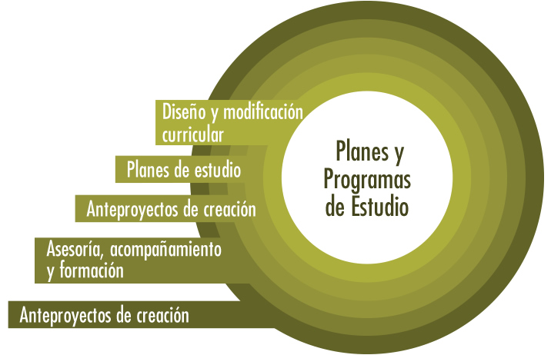
Planes y Programas de Estudio
Registro ante la SEP de Planes y Programas de Estudio
Revisión Técnico-Normativa de Planes y Programas de Estudio
Asignación y control de claves de entidad académica, planes y programas de estudio, así como de todas y cada una de las asignaturas
Resguardo de planes de estudios desde 1912
PROGRAMAS DE ESTUDIO
11

Slide 12
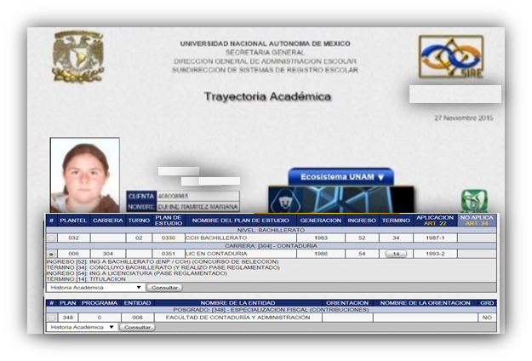
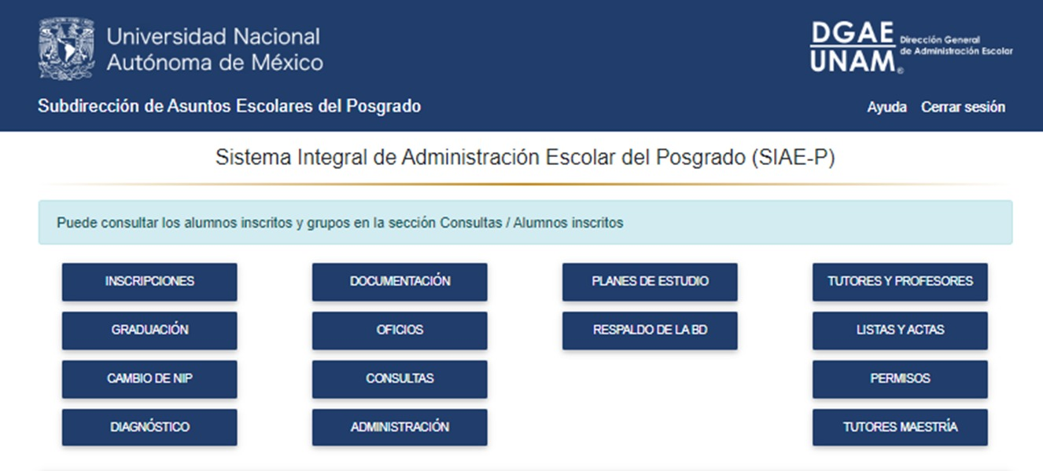
Sistemas de Registro Escolar de Iniciación Universitaria, Bachillerato, Licenciatura y Posgrado (SIAE y SIAEP)
Sistematización de la información de las y los alumnos relacionada con el registro escolar
Procesos de inscripción y reinscripción
Altas, bajas y cambios
Creación y actualización de la trayectoria y el historial académico de las y los alumnos
Generación y calificación de las actas de evaluación (ordinarias y extraordinarias)
Rectificación de Calificaciones
Generación de informes para los planteles, las áreas de Servicios Escolares y los Directivos
Generación de informes sobre eficiencia terminal (Diagnóstico)
12

Slide 13
Servicios
Dictamen (cambio de nombre, sexo, curp, etc)
Credencialización de Iniciación Universitaria a Posgrado
Registro en el Seguro de Salud para Estudiantes
Mérito Universitario
Verificación de documentos expedidos por la UNAM de alumnas y alumnos, ex-alumnas y ex-alumnos o egresadas y egresados
13

Slide 14
EGRESO

Slide 15
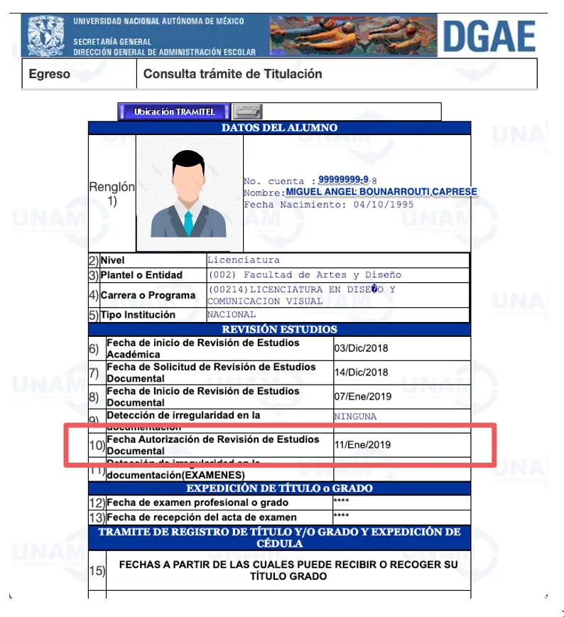
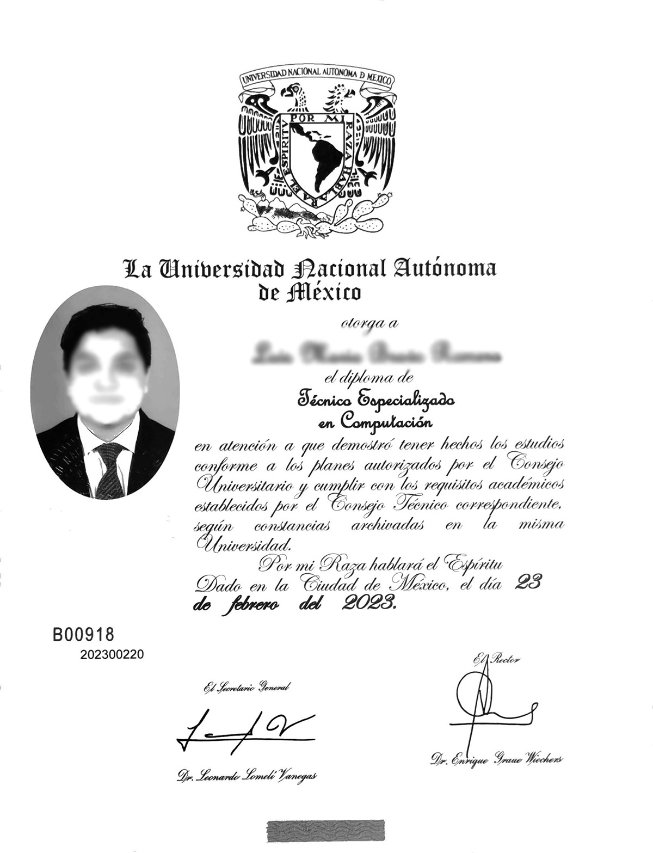
Revisión documental para la titulación y graduación
Emisión de Certificados de Bachillerato, Técnico Especializado, Técnicos Profesionales, Licenciatura y Posgrado (Especialidades, Maestría y Doctorado)
Emisión de:
Diplomas para Técnicos Especializados (bachillerato)
Títulos de Técnicos Profesionales
Títulos de Licenciatura, y
Grados de Especialista, Maestro o Doctor
15

Slide 16
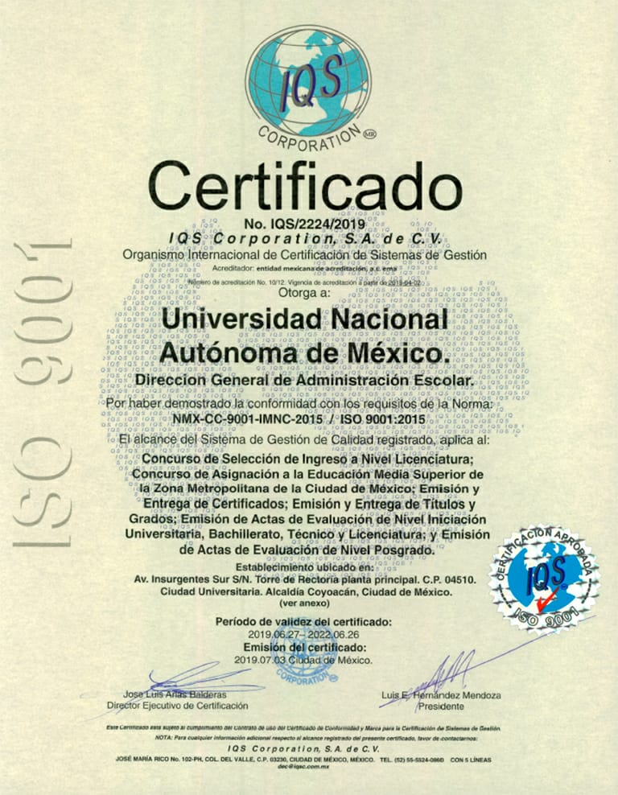
ISO-9000-2015
En el 2018, la DGAE realiza la transición de la norma ISO 9001 2008, que tenía desde el 2006, a la norma ISO-9001-2015, integrando 3 procesos más:
Concurso de Selección a Nivel Licenciatura
Emisión y Entrega de Títulos y Grados (25 días hábiles)
Emisión y Entrega de Certificados (15 días hábiles)
Concurso de Asignación a la Educación Media Superior de la Zona Metropolitana de la Ciudad de México
Emisión de Actas de Evaluación de Nivel Iniciación Universitaria, Bachillerato, Técnico y Licenciatura; y
Emisión de Actas de Evaluación de Nivel Posgrado
La certificación de los procesos nos permite brindar servicios eficaces, seguros y transparentes a través de una gestión eficiente que satisfaga las expectativas y necesidades de la comunidad universitaria y la sociedad
16

Slide 17
Retos
Estandarizar el procedimiento de ingreso a las especialidades de la UNAM, sumando a todas las Facultades y Escuelas
Estandarizar el Ingreso en Años Posteriores al Primero (acreditación y revalidación)
Creación de la credencial digital
Emisión de certificados digitales de estudios de posgrado
Emisión de los certificados de nivel Licenciatura desde el SIAE
Fomentar el uso del Sistema de Conformación de la Carpeta de Titulación (cero papel)
Creación de la Oficina Virtual de Servicios Escolares de la UNAM
17

Slide 18
La DGAE solicita apoyo a Titulares de Facultades, Escuelas, Centros e Institutos
En el archivo de Primer ingreso
La identificación de las y los alumnos asignados a su plantel con:
- Discapacidad
- Alumnas y alumnos en el extranjero (SUAyED)
- Alumnas y alumnos privados de la libertad
(SUAyED)
Información enviada por la DGAE, que les permite implementar los ajustes razonables* en la entidad académica, solicitando su apoyo para la atención de estas poblaciones
*Ley General para la inclusión de las personas con discapacidad
18

Slide 19
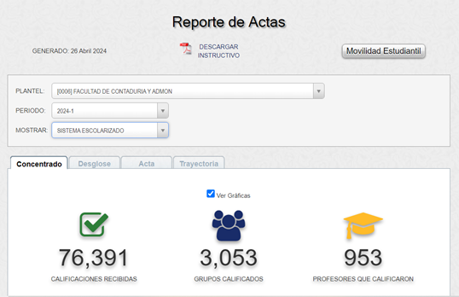
La DGAE solicita apoyo a Titulares de Facultades, Escuelas, Centros e Institutos
En el SIAE, el Proceso de calificación de actas:
Les puede generar un reporte del número de actas calificadas por tipo de examen, por número de profesoras y profesores, por sistema
Les solicitamos su apoyo para que las y los profesores califiquen en tiempo y forma, el no hacerlo impacta en la información que requieren las y los alumnos para los procesos de reinscripciones, becas, ingreso a posgrados, etc
19

Slide 20
La DGAE solicita apoyo a Titulares de Facultades, Escuelas, Centros e Institutos
En el SIAE, el Diagnóstico Escolar
A través de él se genera un resumen sobre el avance académico de los alumnos por generación, plantel, carrera, sistema y generación; porcentaje de avance tanto a nivel general como desglosado por semestre o año
Información que permite a la entidad académica, la toma de decisiones para la planeación, especialmente para la atención del rezago académico
20

Slide 21
La DGAE solicita apoyo a Titulares de Facultades, Escuelas, Centros e Institutos
Sumarse al Sistema de conformación de la carpeta de titulación o “cero papel” que se desarrolló en conjunto con la DGTIC
El cual tiene como objetivo, que los egresados y las entidades académicas cuenten con una herramienta que permita dar seguimiento al trámite de titulación, dándole trazabilidad tanto desde la perspectiva del egresado como de la entidad académica
Haciendo que el proceso sea más ágil mediante el aprovechamiento de herramientas que den certeza a los documentos, tales como FEU y SEDU para la conformación de la carpeta de titulación
Con lo que se reduce el uso del papel y se logra que los tiempos de los trámites se reduzcan al no requerir que los alumnos acudan múltiples veces a las ventanillas de los planteles
21

Slide 22
La DGAE solicita apoyo a Titulares de Facultades, Escuelas, Centros e Institutos
Promover la revisión de estudios documental a partir del 75% de avance en créditos
Realizar una revisión de los procesos de titulación y graduación a fin de simplificarlos, lo cual logrará impactar en los indicadores de eficiencia terminal, disminuyendo el gasto de papel, tóner y tiempo extra
Informar en tiempo y forma a la DGAE por oficio, sobre las sanciones provisionales que impongan de conformidad con el artículo 93 del Estatuto General de la UNAM, adjuntando siempre la firma de notificación a la o al alumno sancionado
22

Slide 23
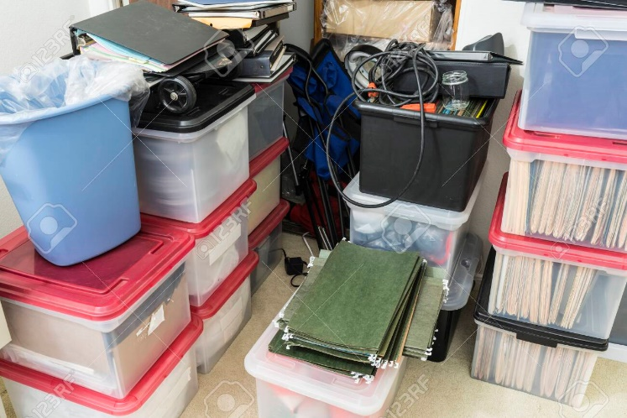
La DGAE solicita apoyo a Titulares de Facultades, Escuelas, Centros e Institutos
Revisión de sus áreas de Administración Escolar, en cuanto a instalaciones, procesos, equipos y apoyo en desarrollos informáticos, etc., el resultado del diagnóstico que elaboró la DGAE, nos permitió conocer que muchas de las áreas de Servicios Escolares, no cuentan con la infraestructura necesaria para una óptima operación:
- Equipo obsoleto
- Espacios inadecuados
- Sin apoyo o áreas de sistemas
- Cercanía con esta tarea
- Capacitación
23

Slide 24
MUCHAS
GRACIAS

